Slide 1
Fundraising
aneb Osobní pohled na financování NNO a několik postřehů z praxe
Tomáš Bendl, Na počátku, o. p. s.
t: 725 167 598
e: tomas.bendl@napocatku.cz

Slide 2



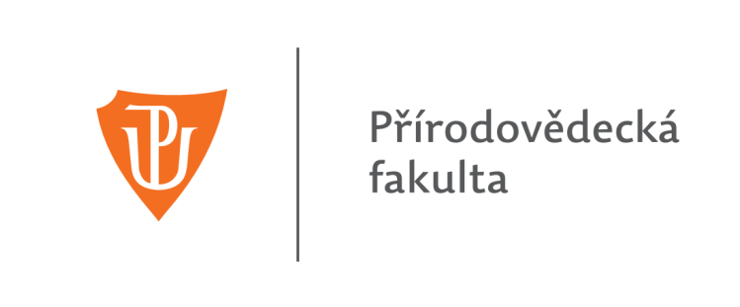

Častá otázka č. 1
Jak jsem se
k fundraisingu dostal?

Slide 3




Fundraising
Co pro fundraisery představuje fundraising?

Slide 4
Sektory „veřejné prospěšnosti“
Vzdělávání, výzkum a vývoj
Kultura a ochrana památek
Tělovýchova
Zájmová činnost a rekreace
Zdravotnictví
Ochrana životního prostředí
Sociální oblast
Právo a obhajoba zájmů
Rozvojová a humanitární spolupráce
Další

Slide 5






Fundraisingové strategie
„100 %“ soukromí dárci
„100 %“ dotace z veř. rozpočtů
„100 %“ zdrojů z firem
MIX
Kontroverze nebo nutná politická nezávislost
Silný politický zájem na poskytování veř. služeb
Typicky firemní nadace dále přerozdělující finance
Vícezdrojové financování

Slide 6
Osobnost fundraisera
Vztahy s veřejností
Vztahy s institucemi
Individuální a firemní FR
Granty a dotace

Slide 7
Osobnost fundraisera
MULTITASKING
Moje náplň práce v oblasti FR:
Tvorba středně- a dlouhodobých strategií financování
a přehled o aktuálních trendech v oblasti FR
Zpracování krátkodobého FR plánu, jeho implementace
a reportování o stavu
Vyhledávání grantových a dotačních příležitostí, tvorba
a odeslání žádostí
Zpracování závěrečných a monitorovacích zpráv z projektů
Řízení vztahů s dárci
Zodpovědnost za darovací smlouvy
Zpracování podkladů za FR při tvorbě rozpočtu organizace
Tvorba plánu vzdělávání a jeho realizace
Vedení dobrovolníků a praktikantů v oblasti FR a PR
Motivace ostatních kolegů k vyhledávání zdrojů

Slide 8
Častá otázka č. 2
Co musí fundraiser umět?
Ideálně základní znalost a orientace v oblasti:
Právo
Finanční řízení
Veřejná správa
CRM
Web
Marketing
PR
Aj, Nj
Projektové řízení (PCM)
Lobbying
Sebeřízení

Slide 9

Častá otázka č. 3
Jak je fundraiser placen?
O peníze jde ve fundraisingu přece až v první řadě…
Ale ty přece jen na stromě nerostou.

Slide 10

Budování značky
DŮVĚRA
To nejcennější, co (jako NNO) máme.
Budováním důvěry a posilováním důvěryhodnosti postupně získáváme sounáležitost dárců a veřejnosti
s organizací a jejím posláním.
POSLÁNÍ = TÝMOVÁ PRÁCE
FINANCE ani VELIKOST organizace v tomto případě NEHRAJÍ ROLI
https://www.youtube.com/watch?v=VfciVUBLvK8

Slide 11
FR metody a nástroje
Granty, dotace = > sledujeme a žádáme na projekt či službu
Nadace
Vládní organizace
Ministerstva
EU fondy
Kraje
Norské a islandské fondy
Obce
Firmy
Ambasády
Individuální FR - Veřejná sbírka (právní režim – z. č. 117/2001 Sb.)
Bankovní účet
Prodej předmětů
Pokladničky
Prodej vstupenek
Sběrací listiny
DMS
Hotově do pokladny
Individuální FR – Jednotlivci a firmy – obvykle darovací smlouva
Individuální jednání
Kluby stálých dárců – dlouhodobí dárci, přispívající pravidelně
Vlastní činnost - prodej, pronájem, poplatky od klientů etc.

Slide 12
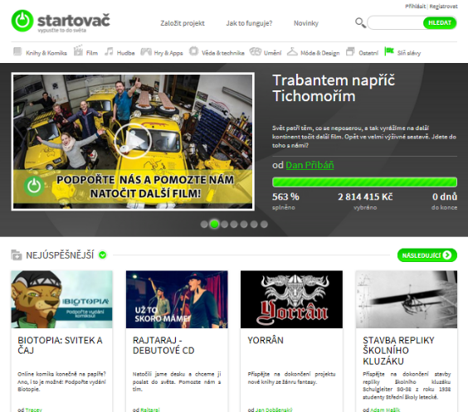
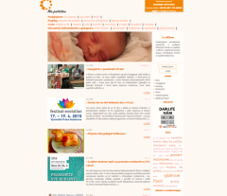

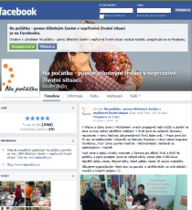

Metody a nástroje individuálního FR
Způsoby aktivního prvotního oslovení – veřejná sbírka
Článek či inzerce v tisku
Pořad či inzerce TV
Osobním dopisem
DMS
Osobně (např. koncert)
Na webu
Pro specifické projekty:
CROWDSOURCING
Na vlastním webu
Na dárcovském webu
Na sociálních sítích

Slide 13
Moje zkušenost s individuálním FR
Vkládaná inzerce
Direct mailing
Direct dialog
Benefiční koncert
Pokladničky
Prodej předmětů
DMS
Závěť
Web (vlastní, dárc. servery)

Slide 14
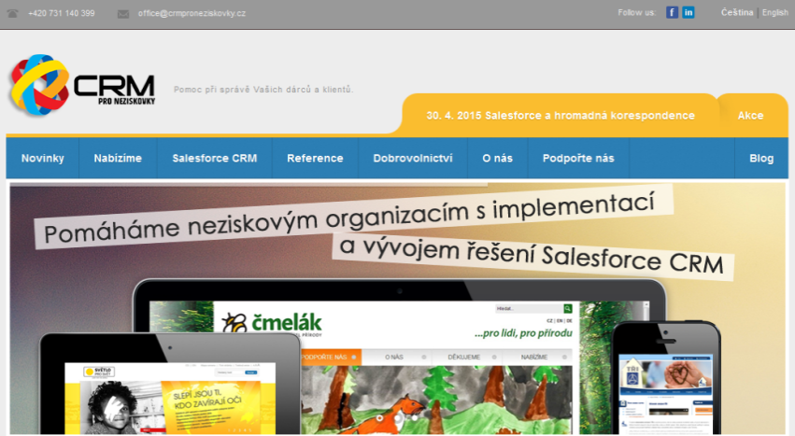
Kvalitní databáze je základ ind. FR
Pro individuální FR nepostradatelná věc
Zejména při využití plošných nástrojů FR
Nutnost jasně vymezených kompetencí (pozor na duplicity) v týmu při práci s DTB
Ideálně:
  Propojeno na CRM (Customer Relationship Management) systém
  např. „Salesforce“
  (v ČR podpora od
  „CRM pro neziskovky“)

Slide 15

Dva příklady organizací

Slide 16
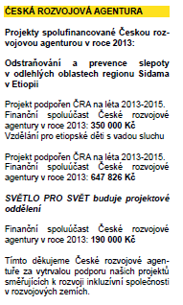
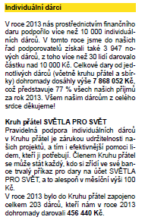


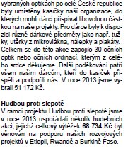


Slide 17


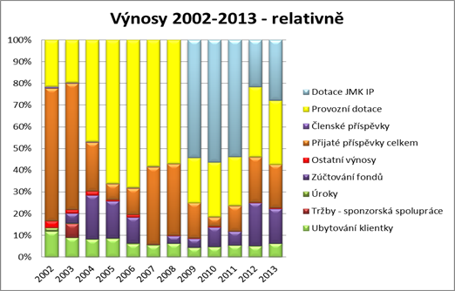

Slide 18

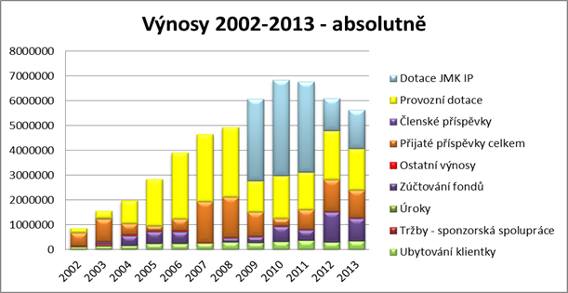

Slide 19
Etické otázky fundraisingu
Oblast profesionální, „stavovská“ – neboli ve směru k zaměstnavateli
Je možný přenos know how do dalšího působiště?
Je možný přenos kontaktů do dalšího působiště?
Oblast členů, klientů a dárců neboli ve směru k veřejnosti a příjemcům podpory
Ospravedlňuje poslání prostředky využívané při fundrasingu a PR? Např. zveřejňování fotek klientů bez jejich souhlasu?
Mít vždy dopředu nastaven etický limit:
Od koho finance ano, od koho ne.

Slide 20
Současnost a budoucnost dárcovského prostředí
Je individuální fundraising všespasitelným nástrojem pro financování veřejných služeb?
Kde má dárcovský sektor limity?
Jsou zdůrazňovány výhody vícezdrojového financování. Má také nějaké nevýhody?

Slide 21
Hlavní teze
Fundraising je komplexní průřezová aktivita, případ od případu převažují jiné sektory FR
Má mnoho podob, pro které se hodí lidé s různými předpoklady
Předem ale nikoho nevylučuje, zejména při dodržení zásad:
1) aktivita, komunikace a interakce
2) víra ve smysl konání
3) schopnost poučení z chyb a průběžné sebehodnocení
4) trpělivost, empatie a citlivost k potřebám druhých
5) oproštění od strachu z neúspěchu (neplést s racionální opatrností)
6) nepodceňovat, ale ani nepřeceňovat sekundární efekty
Jeho úspěšnost v dílčích podmínkách záleží na kvalitní analýze výchozí situace
Doporučení pro úspěch nemůže být podrobné a zároveň všeobecně platné, protože úspěšnost metod je proměnlivá v čase i prostoru

Slide 22
Proč podporovat Na počátku
Na rozdíl od jiných azylových domů přijímáme přednostně těhotné ženy
Nabízíme komplexní, navzájem provázané a spolupracující služby
Snažíme se o aktivizaci všech žen tak, aby po odchodu od nás již sociální služby nepotřebovaly a byly soběstačné
Naše projekty mají tradici, ale zároveň je neustále inovujeme a přizpůsobujeme novým poznatkům na poli sociální práce
V minulém roce jsme získali značku Spolehlivá veřejně prospěšná organizace

Slide 23
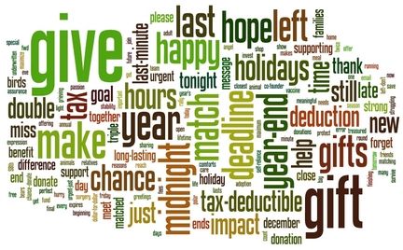
Místo závěru
Zdroj: http://npengage.com/nonprofit-fundraising/80-email-subject-lines-from-end-year-fundraising/

Slide 24
Diskuze……
???

Slide 25
Užitečné odkazy
http://www.zakonyprolidi.cz/
https://www.darujme.cz/
http://www.darujspravne.cz/
http://www.crmproneziskovky.cz/
www.fundraising.cz
www.fundraising.sk/
http://www.donorsforum.cz/
http://www.snadnedarcovstvi.cz/
Neziskovky.cz (Grantový kalendář & Kurzy)

